Slide 1


Spring Roo와 함께 하는
쾌속 웹개발
정상혁 , KSUG (www.ksug.org)

Slide 2
목차
1. Tool
2. Demo
3. Application

Slide 3
1. Tool
1.1 개요
1.2 Command line shell
1.3 Round-trip
1.4 익숙한 도우미들

Slide 4
1.1 개요
Text Based RAD Tool for Java
Real Object Oriented의 첫 글자들
Spring, Maven, JUnit 등 바탕의 코드 자동생성
Round-trip 지원
No Lock in, No runtime dependency
Roo를 위한 인터페이스, 슈퍼클래스 없음
Roo의 특성을 제거하기 쉬움

Slide 5
1.2 Command Line Shell
똑똑한 Shell 제공
Tab completion
Hint, Help
Context-aware, Command hiding
Script 기록, 실행
명령수행이 Transactional
작업수행 중 이상하면 undo
Backup

Slide 6
1.3 Round Trip
양방향 코드 자동생성
도구와 사람이 건드리는 파일 분리
사람은 *.java, *.xml만 신경쓰면 됨
File system monitoring
Shell 이 떠 있는 동안에 자동 감지
.java , .xml 파일의 변화를 .aj에 반영
UI
자동생성 여부는 옵션

Slide 7
1.4 익숙한 도우미들
Java환경의 지원 도구들
Maven
Library 관리. Build lifecycle
AspectJ 컴파일
JUnit
Selenium
Eclipse
Spring Tools Suite
M2Eclipse
AJDT (Aspect J 지원 Plug-in)

Slide 8
2. Demo
2.1 Demo 진행
2.2 소스 분석

Slide 9
2.1 Demo 진행
작업 내용
프로젝트 생성
Entity 추가
Controller 추가
Selenium 테스트 추가
테스트 코드 실행
Tomcat에서 실행
Selenium 테스트 실행

Slide 10
2.1 Demo 진행
작업 내용
Roundtrip 확인
Getter 추가, field 삭제
Script 저장, Script 실행
Backup
Roo 제거

Slide 11
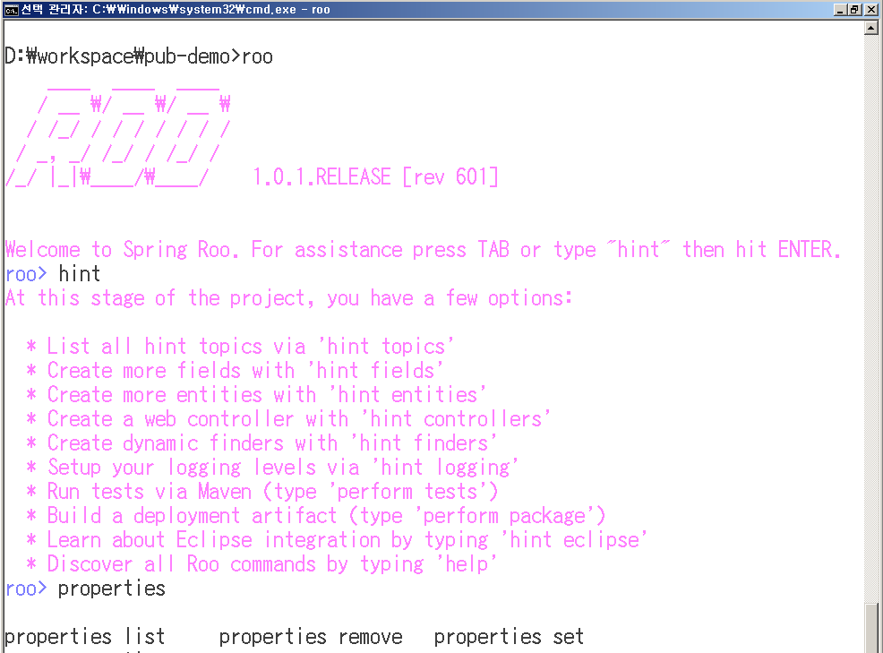
2.1 Demo 진행
화면

Slide 12
2.2 소스 분석
생성결과
모든 소스는 생략된 것이 아니고, 기능을 다 하는 클래스
Entity class
소스에는 getter/setter가 없지만 Mixin으로 생성됨
@Entity
@RooEntity
@RooJavaBean
@RooToString
public class Guest {
@Size(max = 30)
private String name;
private Integer price;
private Boolean speical;
}

Slide 13
2.2 소스 분석
생성결과
Controller class
REST의 CoC
@RooWebScaffold(automaticallyMaintainView = true, formBackingObject = Guest.class)
@RequestMapping("/guest/**")
@Controller
public class GuestController {
}

Slide 14
2.2 소스 분석
생성결과
Test class
Assert 로직도 Mixin으로 삽입됨
@RooIntegrationTest(entity = Guest.class)
public class GuestIntegrationTest {
@Test
public void testMarkerMethod() {
}
}

Slide 15
3. Application
3.1 구성 기술와 구조
3.2 Spring 3.0
3.3 AOP
3.4 ORM
3.5 확장

Slide 16
3.1 구성기술과 구조
Full Stack, CoC
모든 Layer 기술을 다 제공
Seam, Ruby on Rails처럼 강한 주장이 있는 프레임웍
Convention Over Configuration
Best practice를 Convention으로 심음

Slide 17
3.1 구성기술과 구조
단순 2단 구조
Entity + Controller
Java 파일 단 2개
Active Record 패턴 적용
DAO(Data Access Object)와의 이별
Aspect로 관심사의 분리
Static 메소드 테스트 기능 제공

Slide 18
3.1 구성기술과 구조
Active Record Pattern
Domain object에 Data access logic이 들어감
Guest guest = Guest.findByName(“박성철");
guest.setSpecial(true);
guest.update();
Guest
name
special
…
update
findByName
….

Slide 19
3.2 Spring 3.0
Spring 3.0 기능활용
REST convention support
Beans Valididation (JSR 303)
http://shopping.com/shop/product/
http://shopping.com/shop/product/1
http://shopping.com/shop/product/1/form
public class Employee{
@NotNull @Size(min=1, max=25)
private String name;
@NotNull @NumberFormat(style=Style.CURRENCY)
private BigDecimal income = new BigDecimal("1000");

Slide 20
3.2 Spring 3.0
Spring 3.0 기능활용
MVC custom name space
<mvc:view-controller path="/login"/>
<mvc:interceptors>
<bean class=“…ThemeChangeInterceptor"/>
</mvc:interceptors>

Slide 21
3.3 AOP
Bytecode weaving 적극 활용
Roo의 자동 생성 부분을 담당
Aspect J의 Inter-type Declaration을 이용한 Mixin
Abstract subclassing, static crosscutting
Compile time에서 코드 삽입
성능 손해가 없음
Maven plugin과 IDE의 도움으로 별도 컴파일 필요 없음
@Configurable을 이용한 투명한 DI 기술
new로 생성되는 객체에도 DI 적용 가능

Slide 22
3.3 AOP
Bytecode weaving 적극 활용
Inter-type Declaration 으로 해결한 코드들
@Configurable 선언
Getter, Setter
기본 CRUD기능
Finder
검색용 메소드 (findByName 류)
Entity의 복수형
CoC를 위해서 (Guest->Guests)
toString 메소드

Slide 23
3.4 ORM
ORM에 대한 걱정들
Object Relational Mapping
성능이 안 좋다?
예측 가능한 SQL로 대응 용이
캐쉬, 분산환경 적용에 유리
예) Tangosol Coherence Cache
복잡한 쿼리는 불가능하다?
다양한 매핑 방식 지원 (Lazy loading, Join)
필요하면 Native SQL로 호출가능

Slide 24
3.4 ORM
ORM의 확산
다른 언어에서도..
PHP(Zend, Codeigniter), Phython(Django), Ruby등의
Java 프레임웍도 ‘생산성’이라는 말을 위해서는..
JBoss Seam
Play framework
AribaWeb
Spring ROO

Slide 25
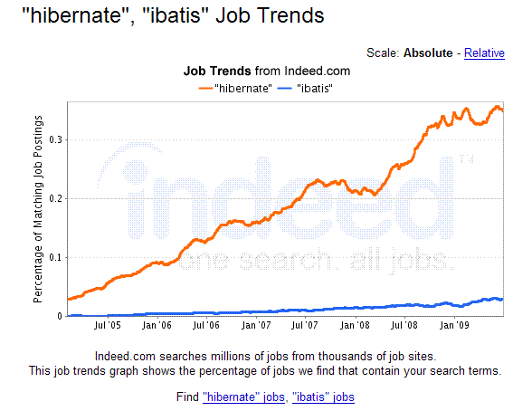
3.4 ORM
ORM의 확산
It job trend
출처 : http://www.indeed.com/jobtrends

Slide 26
3.4 ORM
Roo의 JPA 지원
Provider 선택 가능
Hibernate, OpenJpa, EclipseLink
“Open EntityManager in View" pattern 지원
OpenEntityManagerInViewFilter
View에서 lazy loading 지원
출처 : http://www.indeed.com/jobtrends

Slide 27
3.5 확장
다양한 기술의 생성 도구로 활용 가능
기본 제공 Add-on
Spring Security, Spring webflow, JMS, SMTP등
Add-on 으로 확장가능 구조
Custom add-on 개발 가능
향후 지원 예정
Spring Batch, Spring Integration
Spring Blaze DS & Flex
GWT
OSGi bundle 생성 가능

Slide 28
소감
또 한 번 봄의 시작이 되길..
Dynamic typing 언어 진영의 발전에 대한 Java 진영의 대답
Open Class vs AspectJ Mixin
더 높은 추상화 수준으로 나아가기
객체지향
Domain Specific Language
실세계 언어와 유사한 표현을 목표로
과거의 유산 포용하기
만드는 즐거움

Slide 29
참고자료 URL
http://forum.springsource.org/showthread.php?t=71985
http://www.ksug.org/101
http://jaoo.dk/aarhus-2009/file?path=/jaoo-aarhus-2009/slides/RodJohnson_ExtremeJavaProductivityWithSpringRooAndSpring30.pdf

